Slide 1


Slide 2

کارشناسی ارشد علوم سیاسی
استاد : دکتر امیر دبیری مهر
سمینار : توسعه یافتگی کشور مکزیک
محقق : مهدی نخعی خونیکی _معین شیخ

Slide 3
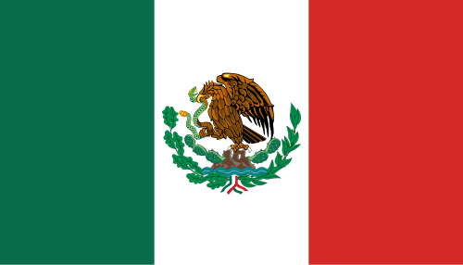
تاریخچه :
ایالات متحد مکزیک یا مکزیک، کشوری است در آمریکای شمالی. این کشور بیش از ۱۲۰ میلیون نفر جمعیت دارد و پایتخت آن مکزیکوسیتی است.
زبان اداری و کاربردی در مکزیک زبان اسپانیایی است اما این کشور یک زبان رسمی ندارد و از سال ۲۰۰۳، تعداد ۶۲ زبان بومی سرخ‌پوستی نیز به عنوان «زبان‌های ملی» ثبت شده و رسمیت یافته‌است. کشور مکزیک بزرگ‌ترین کشور اسپانیایی‌زبان جهان است و حدود یک‌سوم از کل اسپانیایی‌زبان‌های جهان در مکزیک زندگی می‌کنند.
۷۰ درصد مردم مکزیک از تبار مستیزو (دورگه سفیدپوست و سرخ‌پوست)، ۱۵ درصد سفیدپوست و ۹٫۸ درصد سرخ‌پوست هستند. ۸۲٫۷٪ مردم آن مسیحی کاتولیک و ۷٫۹ درصد پیرو دیگر شاخه‌های مسیحیت هستند.
این کشور از شمال با ایالات متحده آمریکا و از جنوب شرقی با گواتمالا و بلیز هم‌مرز است. همچنین اقیانوس آرام، در غرب و جنوب، خلیج مکزیک در شرق و دریای کارائیب در جنوب شرق آن قرار دارند. این کشور با حدود ۲ میلیون کیلومتر مربع وسعت، ۱۴اُمین کشور وسیع دنیا و ۱۱اُمین کشور پرجمعیت دنیاست. نخستین آثاری که از انسان در آمریکای میانی به دست آمده متعلق به ۴۰ هزار سال پیش است. مکزیک همچنین مهد یکی از مهم‍ترین تمدن‌های باستان، آزتک، بوده‌است. مکزیک در سده ۱۶ میلادی توسط هرنان کورتس کشف شد و در سال ۱۵۱۹ تمدن‌های بومی مکزیک از سوی اسپانیایی‌ها مورد حمله قرار گرفتند. این کشور از سال ۱۵۲۱ تا جنگ‌های استقلال مابین ۱۸۲۱–۱۸۱۰ مستعمره اسپانیا بوده‌است. مکزیک پرجمعیت‌ترین منطقه تحت‌الحمایه اسپانیا بود. پس از سه قرن استیلای امپراتوری اسپانیا، سرانجام در سال ۱۸۱۰ استقلال مکزیک از اسپانیا اعلام شد.

Slide 4
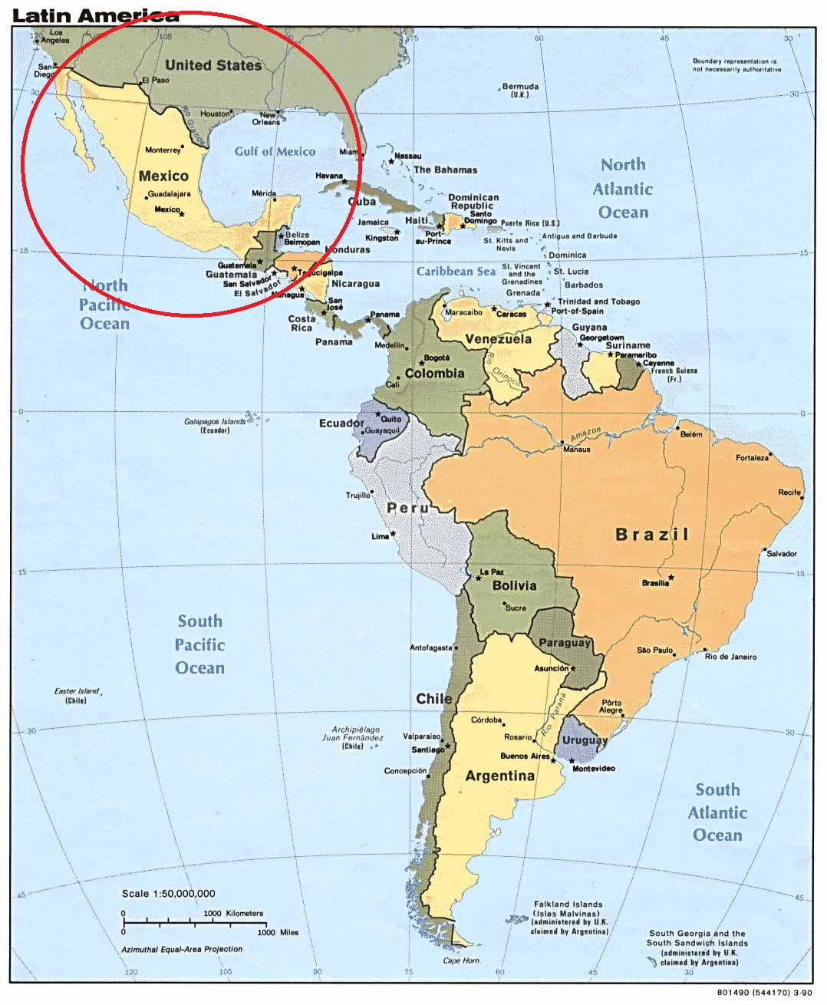
جغرافیا :
کشوری کوهستانی و مرتفع است؛شمال این کشور خشک و غیرقابل کشت بوده، در حالی که جنوب، مرطوب و گرم است.
از مهمترین رودهای آن می‌توان از:
ریوگرانده، لرما، اوسوماسینتا، گریخالوا، پانوکو، بالزاس و سانتیاگو نامبرد.
آب و هوای آن در نواحی مرتفع معتدل کوهستانی و در سایر نواحی گرم و مرطوب و یا خشک است. بلندترین نقطه آن قله سیتلال تپتل (اوریسابا) با ۷۰۰، ۵ متر ارتفاع می‌باشد. رود ریوگرانده (۰۳۴، ۳ کیلومتر) نیز طولانی‌ترین رود آن است.

Slide 5
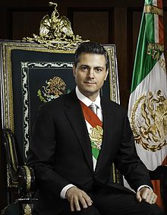
سیاست :
ایالات متحده مکزیک فدراسیونی است که بر اساس قانون اساسی مصوب سال ۱۹۱۷ توسط یک نظام جمهوری و دولتی دموکرات اداره می‌شود.
قوه قانونگذاری (مقننه): کنگره اتحادیه که متشکل از دو مجلس نمایندگان و سنا است. تصویب قانون فدرال، اعلام جنگ، تعیین میزان مالیات، تصویب بودجه ملی و تمامی معاهدات بین‌المللی و تأیید تمامی انتصابات دیپلماتیک در مجلس نمایندگان انجام می‌گیرند.
قوه اجرایی (مجریه): رئیس جمهوری که رئیس کشور و دولت مکزیک است، در راس این قوه قرار دارد. رئیس جمهوری مکزیک همچنین فرمانده نیروهای مسلح مکزیک نیز محسوب می‌شود.
رئیس جمهوری همچنین با تأیید مجلس سنا اعضای کابینه و سایر مقامات دولتی را منصوب می‌کند. رئیس‌جمهوری مسئول اجرای قانون است و همچنین بر اساس قانون اساسی به وی اختیار وتو کردن مصوبات مجلس داده شده‌است.
قوه قضاییه: در راس قوه قضاییه مکزیک دادگاه عالی عدالت قرار دارد. این دادگاه متشکل از ۱۱ قاضی است که با تأیید مجلس سنا توسط رئیس جمهوری انتخاب شده‌اند.
حزاب مهم آن عبارتند از:
حزب شورای انقلابی
حزب اقدام ملی (محافظه کار)
حزب سوسیالیست خلق (کمونیست)
حزب سوسیالیست کارگر
حزب دموکرات و حزب کمونیست

Slide 6
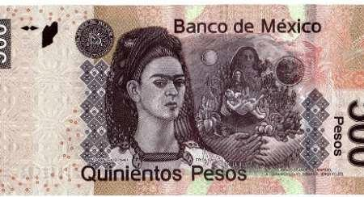
اقتصاد :
واحد پول آن پزوی مکزیک (Mex. $) معادل ۱۰۰ سنتاوو است مکزیک ۱۱ اُمین اقتصاد بزرگ دنیاست. استخراج ذخایر بزرگ گاز طبیعی و نفت توسعه خارق‌العاده اقتصادی کشور را در دهه‌های ۱۹۷۰ و ۱۹۸۰ میسر ساخت. هم اکنون نیز مکزیک بخش بزرگی از ثروت فزاینده‌اش را مدیون منابع نفتی‌اش است. اساسِ در حال رشد اقتصادی شامل صنایع مهم پتروشیمی، نساجی، وسایل نقلیه موتوری و فراورده‌های غذایی است. در اوایل دهه ۱۹۹۰ شرکت‌های عمده آمریکایی به دلیل ترکیبی از سیاست دولت آمریکا و توافقهای تجاری مربوط به قرارداد تجارت آزاد آمریکای شمالی و هزینه پایین نیروی کار به تأسیس کارخانه در مکزیک تشویق شدند. نتیجه این حرکت، رشد خارق‌العاده اقتصاد مکزیک بود، که اکنون یازدهمین اقتصاد بزرگ جهان است. با این حال مشکلات اقتصادی باقی است. تولید ناخالص داخلی این کشور در سال ۲۰۰۸ ۱٫۵۶۳ تریلیارد دلار بوده و رشدی ۴٫۸٪ را در سال ۲۰۰۹ تجربه کرده‌است. ۴۵ میلیون و ۳۸۰ هزار نفر نیروی کار این کشور را تشکیل می‌دهند و نرخ بیکاری در آن ۳٫۷ درصد است (۲۰۰۷). حدود ۱۴ درصد از مردم این کشور به غذای مناسب دسترسی ندارند و نرخ تورم در آن ۲٫۸۸ درصد است (۲۰۰۹). محصولات صادراتی این کشور شامل محصولات کارخانه‌ای، نفت و محصولات نفتی، نقره، میوه، سبزیجات، قهوه و پنبه‌است که به کشورهای آمریکا (۸۴/۷ درصد)، کانادا (۱/۲ درصد) و اسپانیا (۳/۱ درصد) صادر می‌شود. محصولات وارداتی این کشور شامل ماشین‌آلات فلزکاری، فلزات تراشکاری شده، ماشین‌آلات کشاورزی، تجهیزات الکترونیک، قطعات ماشین برای مونتاژ، هواپیما و تجهیزات آن است که از کشورهای آمریکا (۹/۵۰ درصد)، چین (۵/۹ درصد)، ژاپن (۶ درصد) و کره جنوبی (۲/۴ درصد) وارد می‌شود. مکزیک همچنین جزو ۱۰ کشور برتر در تولید غلات در جهان است.
بودجه سالیانه ارتش ۲۵ میلیارد دلار است که این مقدار ۱٫۶٪ تولید ناخالص ملی اش است.

Slide 7
شاخصه های جمعیتی‌ ( نیروی انسانی ) :
بر اساس آخرین برآورد رسمی جمعیت مکزیک ۱۱۲ میلیون نفر است و پرجمعیت‌ترین کشور اسپانیایی زبان در جهان است. رشد سالانه جمعیت مکزیک از ۳٫۵٪ در ۱۹۶۵ به ۰٬۹۹٪ در سال ۲۰۰۵ کاهش یافته‌است. امید به زندگی در سال ۲۰۰۶ ۷۵٫۴ سال برآورد شده (۷۲٫۶ مرد و ۷۸٫۳ زن). نرخ مرگ و میر در سال ۱۹۷۰ ۹٫۷ در هر ۱۰۰۰ نفر بود در حالی که در ۲۰۰۱ این نرخ به ۴٫۹ مرد در هر ۱۰۰۰ مرد و ۳٫۸ زن در هر ۱۰۰۰ زنان کاهش یافته‌است. دلایل اصلی مرگ در سال ۲۰۰۱ بیماری‌های قلبی (۱۴٫۶ ٪ برای مردان ۱۷٫۶ درصد زن) و سرطان (۱۱ ٪ در مردان و ۱۵٫۸ ٪ در زنان) بوده‌است. ۷۵٪ مردم ساکن مناطق شهری هستند. پنج منطقه بزرگ شهری در مکزیک مکزیکو سیتی بزرگ، گوادالاخارا بزرگ، مونتری بزرگ، پوبلا بزرگ و تولکا بزرگ است.

Slide 8
نقش توسعه و برنامه ریزی در مکزیک :
پس از چندین سال دست و پنجه نرم کردن با چالش های سیاسی، مکزیک اکنون با رئیس جمهوری جدید و اصلاحاتی که اخیر در کشور انجام شده آماده است که به یکی از پویاترین اقتصادهای در حال توسعه تبدیل شود.
توسعه نیافتگی مکزیک همواره برای بخشی از محققان علم توسعه مورد توجه بوده به خصوص که مکزیک درهمسایگی بزرگترین اقتصاد جهان قرار دارد و با این حال منافعی که از این همسایگی نصیبش شده تاکنون چندان چشمگیر نبوده است. شهر نوگالس مثال خوبی برای نشان دادن عدم توسعه در مکزیک است. این شهر با سیم خاردار به دو بخش تقسیم شده که بخش شمالی آن در ایالت آریزونای آمریکا واقع شده و بخش جنوبی آن قسمتی از خاک مکزیک محسوب می‏شود. میانگین درآمد سرانه در بخش شمالی حدود 30 هزار دلار در سال است، بیشتر نوجوانان در این شهر به مدرسه می‏روند و اکثر بزرگسالان نیز حداقل تحصیلات دبیرستان را به پایان رسانده اند.

Slide 9
شاخصه های توسعه یافتگی اقتصادی :
حدود یکسال پیش، انریکو پنا نیتو، کار خود را به عنوان رئیس جمهور مکزیک آغاز کرد.
دولت او وعده داده بود که اکنون "دوران مکزیک" فرا رسیده است اما تاکنون نتایج اصلاحات دولت مکزیک در داده های اقتصادی خود را نشان نداده اند. رشد اقتصادی مکزیک از حدود 4 درصد در سال 2012 به حدود 1 درصد در سال 2013 رسید. با این حال می‏توان به آینده اقتصادی مکزیک امیدوار بود. طی سه دهه اخیر، مکزیک از اقتصادی کشاورزی محور به اقتصادی تولید محور تغییر ساختار داده است. این کشور همچنین در زنجیره تامین آمریکا شمالی واقع شده و جایگاه جغرافیایی مکزیک به این کشور امکان می‏دهد که در تجارت دو سوی اقیانوس آرام که یکی از مسیرهای پویای تجاری قرن فعلی است، نقش پررنگی ایفا کند. اگر مکزیک بتواند ساختار نهادی خود را بهبود ببخشد و از پتانسیل موقعیت جغرافیای اش بهره ببرد، آنگاه طی پنج سال آینده می‏توان انتظار داشت که مردم و سرمایه گذاران در این کشور از رشد اقتصادی مکزیک بهره قابل توجهی ببرند.

Slide 10
پیش بینی وضعیت اقتصادی مکزیک در سال 2014
رشد اقتصادی: 3.9 درصد
درآمد سرانه اسمی: 11830 دلار
درآمد سرانه (برابر قدرت خرید): 19260 دلار
تورم: 3.4 درصد
کسری بودجه: 3.5 درصد تولید ناخالص داخلی
جمعیت: 117.5 میلیون نفر

Slide 11
برنامه های توسعه یافتگی :
دولت فعلی که توسط پنا نیتو آغاز به کار کرده قصد دارد طی دوران شش ساله حکمرانی خود اصلاحات قابل توجهی را در مکزیک به انجام برساند.
دولت مکزیک همچنین همکاری گسترده ای را با دیگر احزاب قدرتمند کشور شکل داده تا از حمایت آن ها برای اصلاحات اقتصادی برخوردار شود. بخش مخابرات و رسانه ها هم هدف دیگر دولت برای اصلاحات است تا بدین ترتیب انحصارهای شکل گرفته در این بازارها با چالش مواجه شوند. اصلاحات مالی اخیر دولت نیز باعث افزایش درآمد دولت از طریق افزایش مالیات ثروتمندان و همچنین افزایش هزینه هایی مانند مستمری بازنشستگان و بیمه بیکاری کارکنان بخش های رسمی شده است.
افزایش هزینه کارگران و در نتیجه هزینه تولید در چین و همچنین بهره وری قابل قبول در مکزیک و وجود مهندسان و نیروی کار متخصص در بازار کار مکزیک باعث شده که بسیاری از تولیدکنندگان کارخانه های خود را در مکزیک برپا کنند. بسیاری از صنایع تولیدی مانند صنایع هوافضا و صنایع خودروسازی از جمله شرکت های هوندا، نیسان و فولکس واگن میلیارد دلار در مکزیک سرمایه گذاری کرده اند و از این کشور به عنوان یکی از اصلی ترین حلقه های زنجیره تامین خود بهره می‏برند.
چنین روندهای صعودی در بخش مصرفی اقتصاد مکزیک اثرات خود را بر تولید ناخالص داخلی این کشور و همچنان سود شرکت های فعال در مکزیک نشان می‏دهد. برای مثال سود شرکت های الکترونیکی مانند الکترا، شرکت های خدمات هوایی مانند اینترجت، شرکت های مربوط به کالاهای اساسی مانند وال مارت، شرکت های خودروسازی مانند جنرال موتورز و فورد، شرکت های مربوط به کارت های اعتباری مانند آمریکن کردیت و حتی قهوه فروشی استارباکس همگی در مکزیک روندی صعودی به خود گرفته است.

Slide 12
اثرات توافقنامه نفتا :
در حالی که توافقنامه تجارت آزاد آمریکای شمالی (North American Free Trade Agreement)، که به قرارداد نفتا (NAFTA) شهرت دارد، بیستمین سالگرد اجرایش را جشن می‏گیرد، بسیاری از یاد برده اند که مکزیک طی دو دهه اخیر چگونه در اثر این توافقنامه که میان کشورهای آمریکا، کانادا و مکزیک منعقد شده بهره برده است. اقتصاد مکزیک اکنون یکی از بازترین اقتصادهای جهان است و با 40 کشور جهان توافقنامه تجارت آزاد دارد. نسبت تجارت به تولید ناخالص داخلی (GDP) مکزیک که شاخصی برای اندازه گیری بازبودن اقتصاد یک کشور است از 60 درصد فراتر می‏رود که از این منظر مکزیک بالاتر از کشورهایی مانند آمریکا، برزیل و حتی چین قرار می‏گیرد. همه این ها در حالی است که دو دهه پیش اقتصاد مکزیک ترکیبی بود از تعرفه های گمرکی بالا، یارانه های ناکارا و بنگاه های دولتی که بهره وری ناچیزی داشتند. در حالی که زمانی نفت 75 درصد صادرات مکزیک را تشکیل می‏داد اما امروز کالاهای تولیدی جایگاه قابل توجهی در صادرات مکزیک یافته اند به طوری که از هر 4 دلاری که در اثرات صادرات راهی مکزیک می‏شود، سه دلار آن به خاطر بخش تولید است.

Slide 13
آمار
مقایسه نرخ بیکاری مکزیک با چند کشور توسعه یافته و در حال توسعه
مکزیک | 4.9 | 2016
بریتانیا | 5.0 | 2016
ایالات متحده آمریکا | 5.0 | 2016
ایران | 11.2 | 2016
ژاپن | 3.2 | 2016
ترکیه | 11.1 | 2016

Slide 14
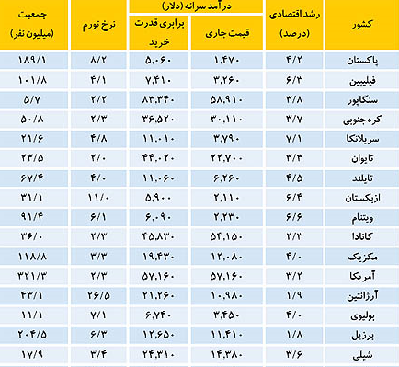
مقایسه جدول رشد اقتصادی مکزیک با چند کشور در حال توسعه و توسعه یافته

Slide 15
پایان

